Slide 1
Minicurso SINFORM 2016 Linha de Produto de Software
Mateus Passos Soares Cardoso

Slide 2
Roteiro
Configurando o ambiente de trabalho
Criando o projeto Hello World com o Composer AHEAD
Criando o projeto Hello World com Compilação Condicional

Slide 3
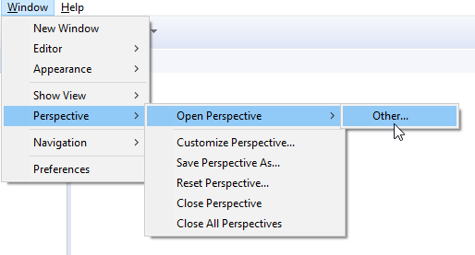
Ativando a perspectiva do Feature IDE
Window -> Perspective -> Open Perspective -> Other...

Slide 4
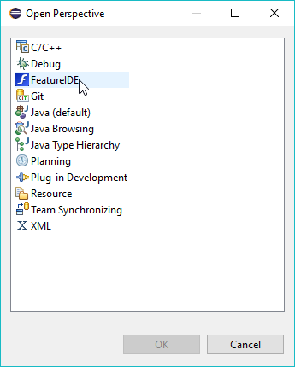
Ativando a Perspectiva do FeatureIDE

Slide 5
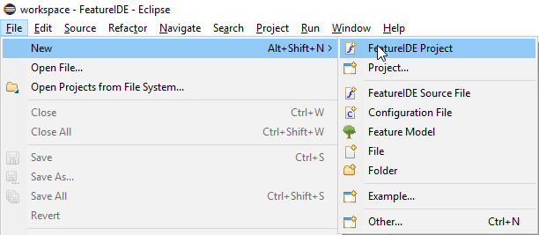
Criando um novo projeto do FeatureIDE
File -> New -> Feature IDE Project

Slide 6
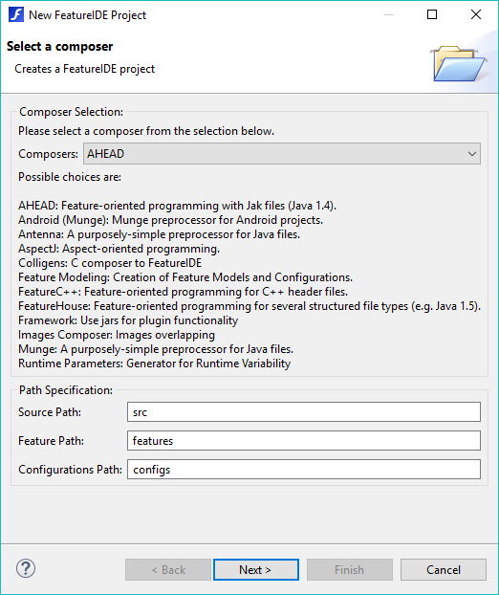
Escolhendo um Composer
A função do composer é selecionar montar o produto a partir do conjunto de features selecionado.

Slide 7
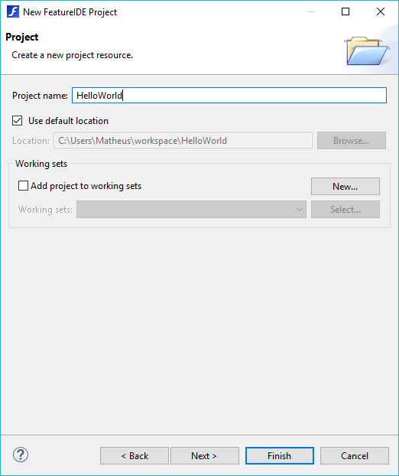
Definindo o nome do projeto

Slide 8
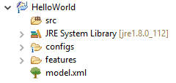
Estrutura do Projeto
src – Contém o código do produto.
Configs – Arquivo contendo as configurações dos produtos a serem gerados.
Features – Contém o código fonte das features.
Model.xml – Contém o diagrama de features.

Slide 9
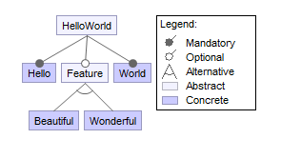
Criando o modelo de features
Abra o arquivo model
Para adicionar uma features basta clica com o botão direito do mouse sobre umas da features disponíveis.

Slide 10
Criando o código das features Composer AHEAD
No composer AHEAD, trabalhamos com arquivos .jak
Arquivos .jak estendem as palavras chave com novas palavras voltadas para o desenvolvimento de projetos LPS.

Slide 11
Criando o código das features Composer AHEAD
refines
Usada para denotar o refinamento de uma classe já existente
Super()
Usada para chamar um método refinado

Slide 12
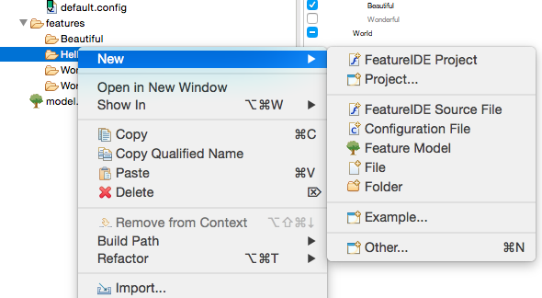
Criando o código das features Composer AHEAD
Começaremos criando o código da feature Hello.

Slide 13
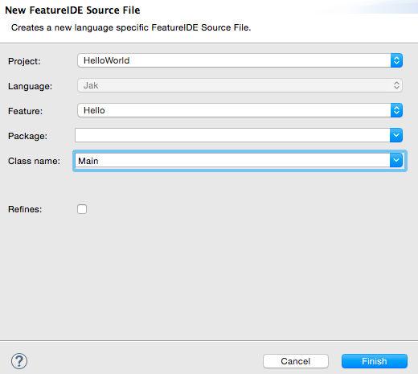
Criando o código das features Composer AHEAD

Slide 14
Criando o código das features Composer AHEAD
public class Main {
public void print(){
System.out.print("Hello");
}
public static void main(String args[]){
new Main().print();
}
}

Slide 15
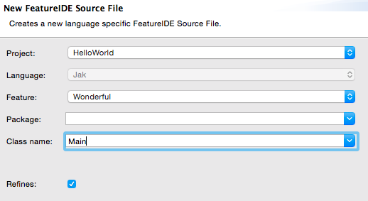
Criando o Código das Features Composer AHEAD
Para as features Beautiful, Wonderful e World iremos refinar a classe Main que acabamos de criar.

Slide 16
Criando o Código das Features Composer AHEAD
public refines class Main {
public void print(){
Super().print();
System.out.print(" world!");
}
}

Slide 17
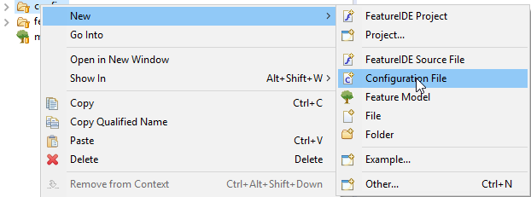
Criando uma configuração de produto
File -> New -> Configuration File

Slide 18
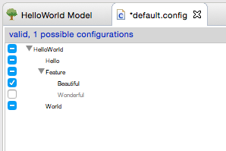
Criando uma configuração de produto
Com o arquivo de configuração aberto, basta escolher as features que irão compor o produto e salvar.

Slide 19
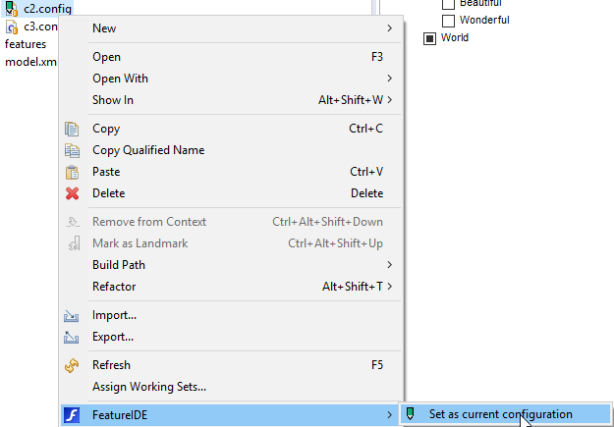
Executando o produto gerado
Crie quantas configurações achar necessário
Para definir uma configuração para gerar o produto basta clicar com o botão direito em cima do arquivo de configuração -> FeatureIDE -> Set as current configuration
Após escolher uma configuração execute o projeto.

Slide 20
Utilizando compilação condicional
É o método mais utilizado para criação de projetos LPS.
Neste método utilizamos diretivas de código fonte para definir trechos do código que serão compilados ou não baseado na escolha de features.
Crie um novo projeto no FeatureIDE e desta vez utilize o composer Antenna.

Slide 21
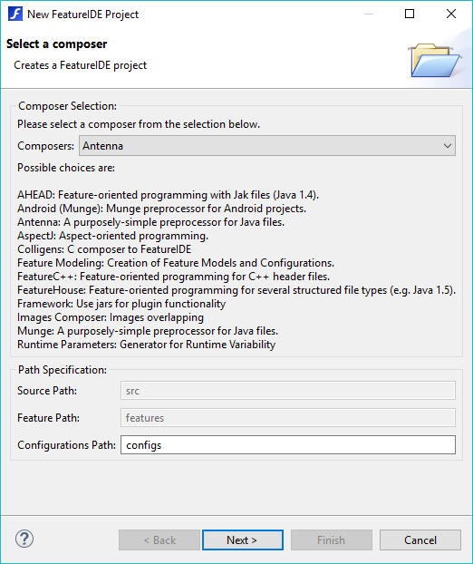
Utilizando compilação condicional

Slide 22
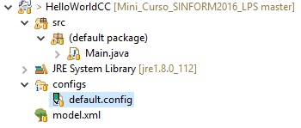
Utilizando Compilação Condicional Estrutura do projeto

Slide 23
Utilizando Compilação Condicional Diretivas de Código
#if [expressão] | Utilizado para definir quais partes do código irão implementar uma features, deve ser terminado a diretiva #endif
#elif [expressão] | Funciona como o else if
#else | Funciona como o else das linguagens de programação tradicionais.
#endif | Usada para encerrar a diretiva #if

Slide 24
Utilizando Compilação Condicional Operadores Lógicos
! | Negação
&& | E lógico
^ | Xor
|| | Ou lógico

Slide 25
Utilizando Compilação Condicional Código da Classe Main
public class Main {
public static void main(String args[]){
//#if Hello
System.out.print("Hello");
//#endif
...
//#if World
System.out.print(" world!");
//#endif
}
}

Slide 26
Utilizando Compilação Condicional Atividade
Complete o código .
Defina arquivos de configuração e execute seu projeto.

